Slide 1
ПОРЯДОК ПРОВЕДЕНИЯ ВПР В 2023 ГОДУ
Государственное бюджетное учреждение
Владимирской области
«Региональный информационно-аналитический
центр оценки качества образования»
Молькова Юлия Геннадьевна, заведующий отделом оценки качества общего образования
ГБУ ВО РИАЦОКО

Slide 2
Проведение ВПР в 6-8 классах по предметам на основе случайного выбора
В 6 - 8 классах распределение конкретных предметов :
- на основе случайного выбора по конкретным классам осуществляется Федеральным организатором;
- предоставляется ОО на неделе, предшествующей проведению работы по этим предметам;
- каждый класс из параллели 6-8 классов будет выполнять работу по своим 2 предмета: первый предмет – социально гуманитарный, второй – естественнонаучный

Slide 3
6 класс
«История», «Обществознание»
«Биология», «География»
7 класс
«История», «Обществознание», «География»
«Биология», «Физика»
8 класс
«История», «Обществознание», «География»
«Физика», «Химия», «Биология»

Slide 4
Проведение ВПР в 5-8 классах (в компьютерной форме)
Решение о проведении ВПР в компьютерной форме образовательная организация принимает самостоятельно.
в 5 классах по предметам «История», «Биология»,
в 6, 7, 8 классах «История», «Биология», «География», «Обществознание»
в каждой параллели по каждому предмету выбирается только одна форма проведения (для всей параллели по выбранному предмету) – традиционная или компьютерная
2. В ОО с большим количеством участников возможно проведение ВПР в компьютерной форме в несколько сессий в рамках выбранной даты или в течение нескольких дней (не более пяти дней) периода проведения ВПР в компьютерной форме, установленного графиком проведения ВПР
3. Эксперты будут проверять работы обучающихся своей образовательной организации

Slide 5
Проведение ВПР в 5-8 классах (в компьютерной форме)
4. Сбор информации о количестве экспертов по проверке заданий проверочной работы в компьютерной форме в 5-8 классах будет проходить в срок до 11.03.2023 года.
5. Федеральный организатор обеспечит образовательные организации реквизитами доступа участников для выполнения проверочных работ в системе и реквизитами доступа экспертов для проверки работ участников в системе электронной проверки заданий «Эксперт».
6. Форма сбора результатов не заполняется. Заполняется электронный протокол, в котором указывается связь логина участника, полученного для входа в систему для выполнения работы, с пятизначным кодом участника.
7. Архивы с материалами для проведения работы в традиционной форме по выбранным классам и предметам и формы сбора результатов для ОО предоставляться не будут.
с 04.04.2023 по 17.04.2023

Slide 6
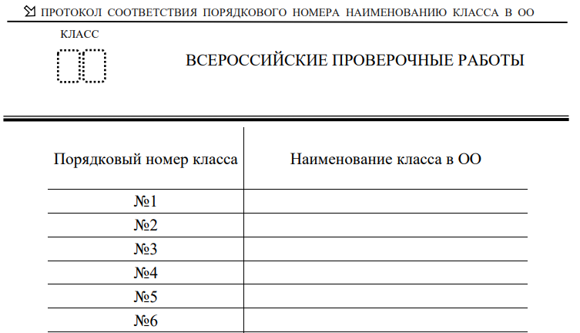
Протокол соответствия порядкового номера наименованию класса в общеобразовательной организации
Протокол хранится в образовательной организации до окончания проведения проверочных работ и получения результатов в разделе "Аналитика"

Slide 7
Организация выборочного проведения ВПР с контролем объективности результатов
Владимирская область
2 общеобразовательные организации

Slide 8
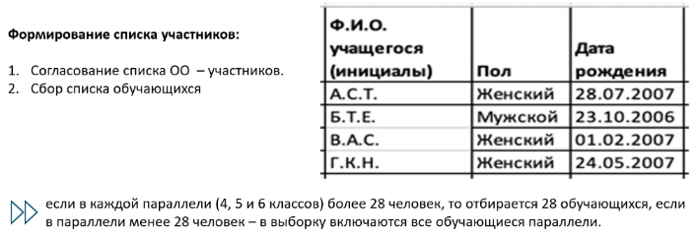
Организация выборочного проведения ВПР с контролем объективности результатов
с 15.03.2023 по 22.04.2023

Slide 9
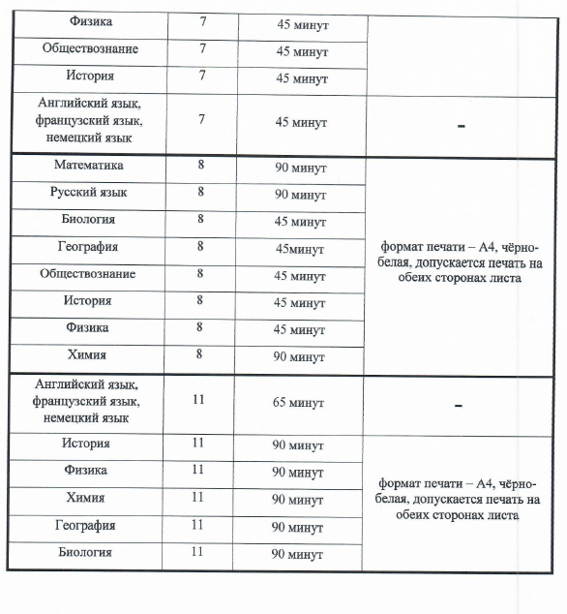
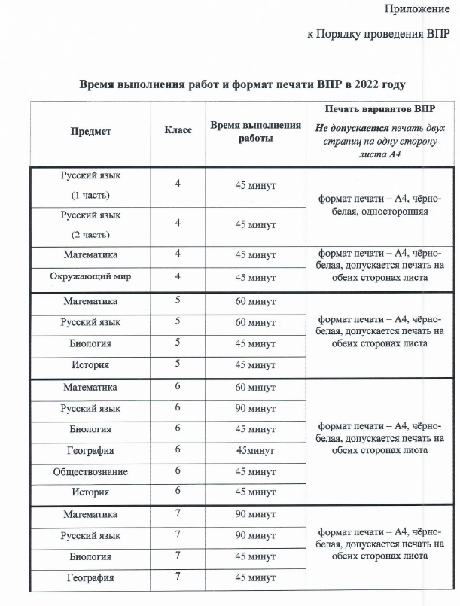
Время выполнения работ и формат печати вариантов
В 5-8 классах
Длительность работ – 45 минут
(кроме математики, русского языка, химии-8)
В 10-11 классах
Длительность работ – от 65 до 90 минут

Slide 10
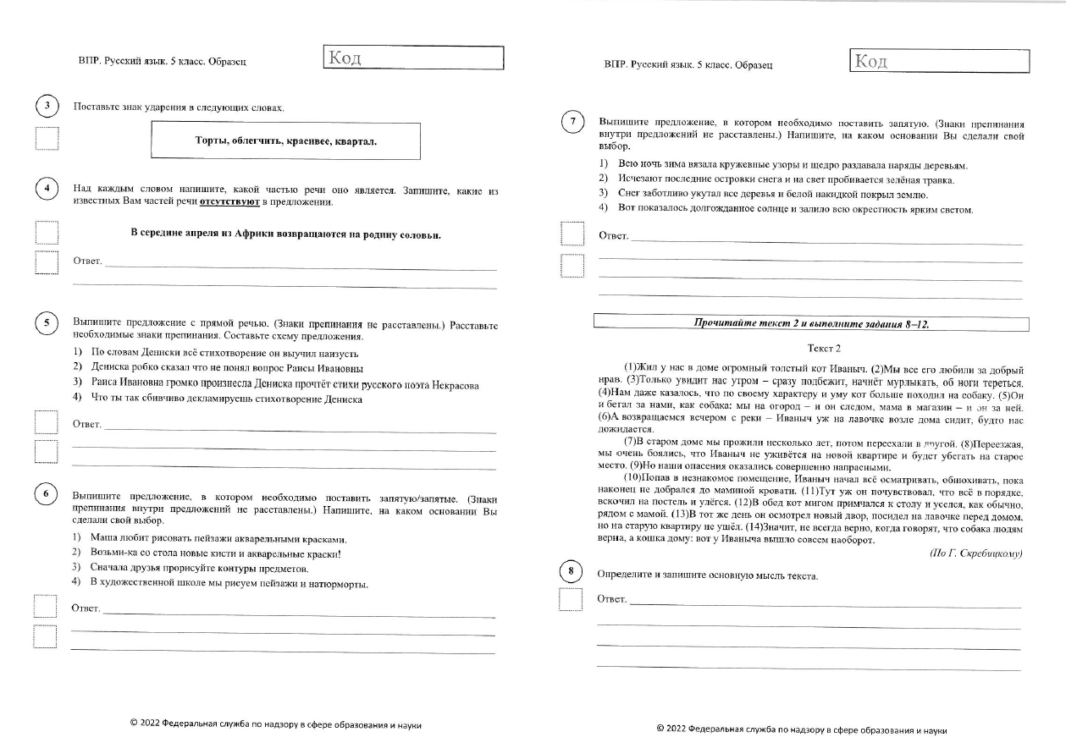
При проведении перепроверки ВПР выявлено:
КИМы распечатаны на черновиках
Печать на обеих сторонах листа (4 класс, русский язык)
Две страницы на одной стороне листа
Не подписан код на страницах КИМов
После проверки баллы не вынесены на первую страницу

Slide 11
Сроки проведения
С 1 марта начнутся проверочные работы в 10, 11-х классах.
Загрузка форм сбора результатов до 31 марта
С 15 марта начнутся проверочные работы в традиционной форме с 4 по 8 класс.
Загрузка форм сбора результатов до 26 мая
С 15 марта начнется ВПР с контролем объективности в 4-6 классах.
Загрузка форм сбора результатов до 29 апреля
С 04 апреля начнется проведение ВПР в компьютерной форме
Работы всех участников ВПР и критерии оценивания хранятся в образовательных организациях Владимирской области в срок до 30.12.2023 года

Slide 12
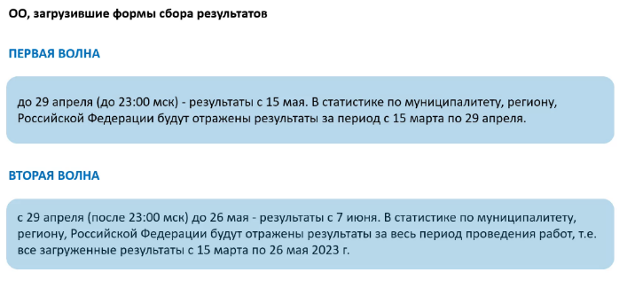
Получение результатов

Slide 13
Фишинговые рассылки
Служба технической поддержки ФИС ОКО никогда не пишет письма муниципальным координаторам или образовательным организациям
В случае получения подозрительных писем рекомендуем:
Внимательно проверять адрес отправителя, даже в случае совпадения имени с уже известным контактом
Не открывать письма от неизвестных адресатов
Не переходить по ссылкам, которые содержатся в электронных письмах, особенно если они длинные или наоборот, используют сервисы сокращения ссылок
Не нажимать на ссылки из письма, если они заменены на слова, не наводить на них мышкой и просматривать полный адрес сайтов

Slide 14
На сайте ГБУ ВО РИАЦОКО

Slide 15
Спасибо за внимание!
ГОСУДАРСТВЕННОЕ БЮДЖЕТНОЕ УЧРЕЖДЕНИЕ ВЛАДИМИРСКОЙ ОБЛАСТИ
"РЕГИОНАЛЬНЫЙ ИНФОРМАЦИОННО-АНАЛИТИЧЕСКИЙ ЦЕНТР ОЦЕНКИ КАЧЕСТВА ОБРАЗОВАНИЯ"
Контакты:
Телефон: 8(4922) 53-02-65,
Е-mail: general@riacoko33.ru
Сайт: https://riacoko33.ru
Отдел оценки качества общего образования
Телефон: 8(4922) 44-71-82
Е-mail: obshobr@riacoko33.ru

